Slide 1
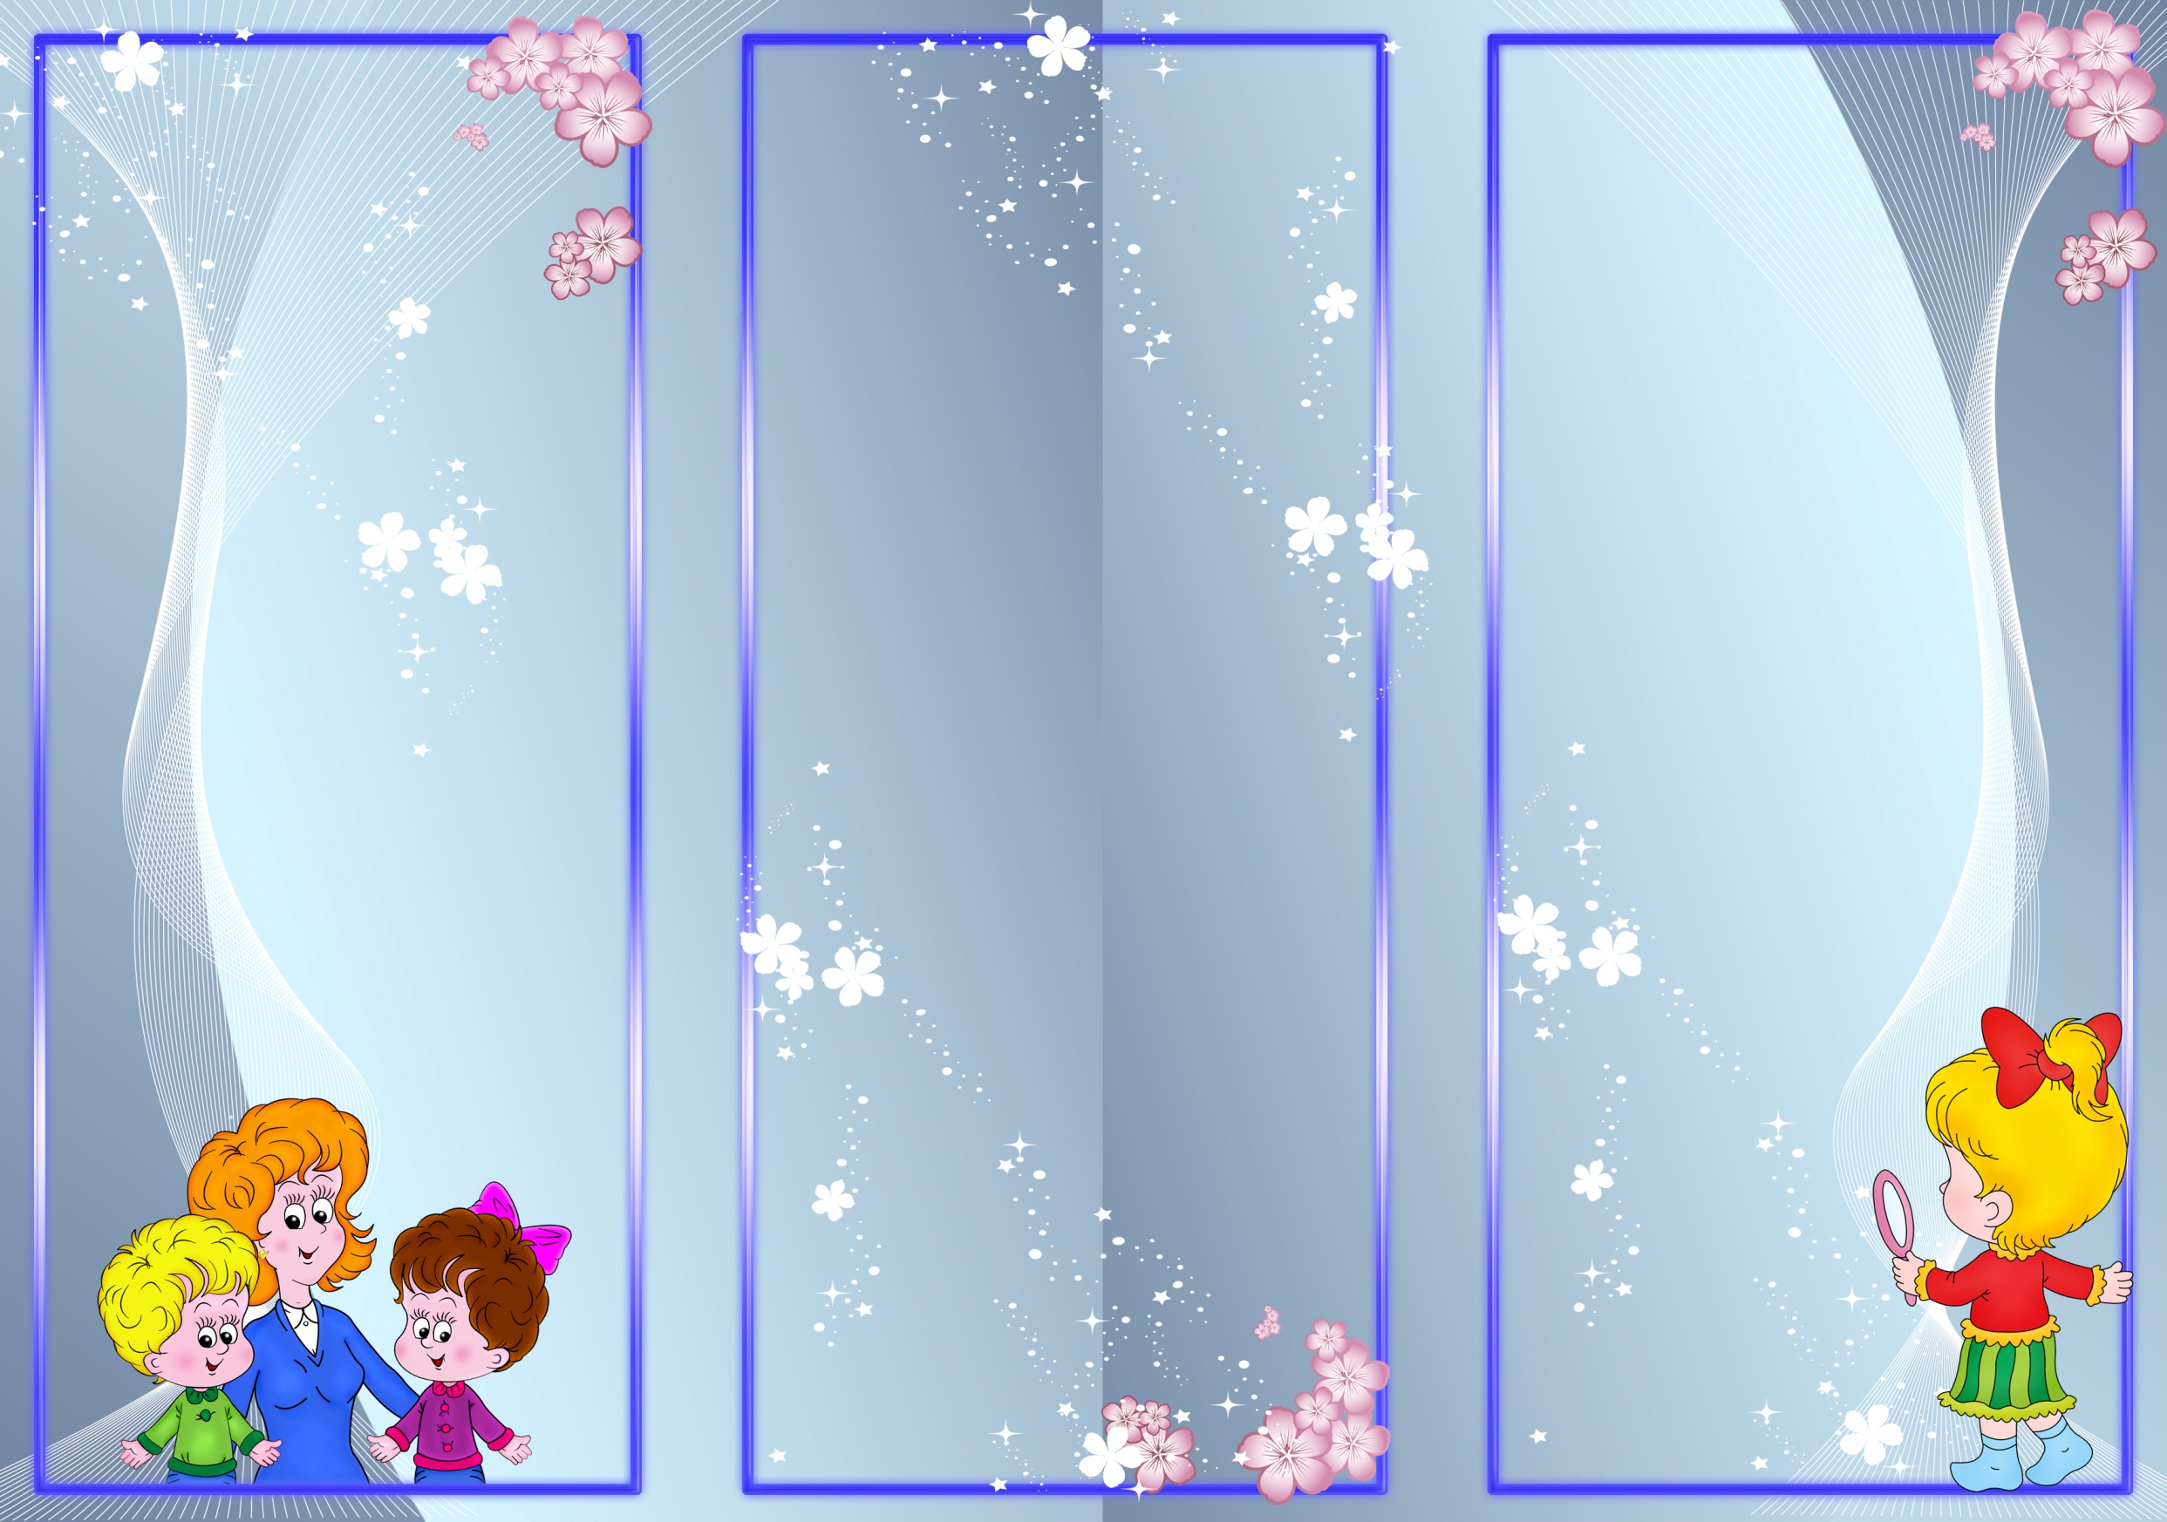
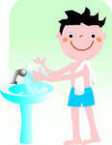
Что такое закаливание?
Гимнастика и самомассаж
Закаливающий самомассаж активизирует защитные силы организма, благоприятно воздействует на нервную систему, поднимает настроение, а утренняя гимнастика – помогает организму скорее просыпаться.
Гимнастика в постели
1. Потягивания-поднимания поочередно правой и левой ног и рук одновременно
2. Поочередное сгибание и разгибание ног.
Самомассаж головы
Сидя на кровати, ребенок имитирует движения:
1. Включает воду, трогает ее, мочит волосы.
2. Наливает шампунь в ладошку и начинает изображать мытье головы.
3. Спиралевидными движениями ведет пальцы от висков к затылку.
Дыхательные упражнения -
Закаливание – система мероприятий, повышающих выносливость организма к многообразным влияниям внешней среды (холоду и жаре, изменению влажности и др.) и воспитывающих способность организма быстро и без вреда для здоровья приспосабливаться к неблагоприятным воздействиям средствами самозащиты. В случае появления признаков заболевания закаливание временно прекращают. После выздоровления, через 1-2 недели, его возобновляют с начального периода.
Весьма надежное средство, укрепляющее защитные силы организма и охраняющее от простуды.
Самолет
Взрослый рассказывает стихотворение, а малыш выполняет движения в его ритме:
Самолетик-самолет (разводит руки в стороны ладошками вверх, поднимает голову, вдох)
Отправляется в полет (задерживает дыхание)
Жу-жу-жу (делает поворот вправо)
Жу-жу-жу (выдох, произносит ж-ж-ж)
Постою и отдохну (встает прямо, опустив руки)
Я налево полечу (поднимает голову, вдох)
Жу-жу-жу (делает поворот влево)
Жу-жу-жу (выдох, ж-ж-ж)
Постою и отдохну (встает прямо и опускает руки).
4. Смывает шампунь с головы.
2
3
4

Slide 2

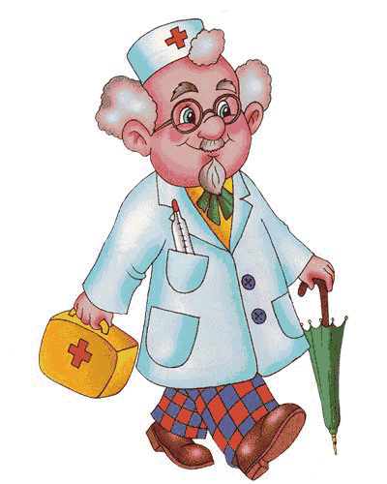
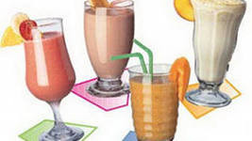

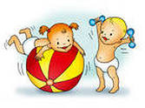
Фитотерапия
Для профилактики простудных заболеваний очень полезны отвары целебных трав, ведь витамины растительного происхождения усваиваются лучше, чем выделенные синтетическим путем.
При правильном приготовлении безопасны для дошкольников чаи из следующих растений: душица (цветки), калина, клюква, рябина, мята, мелисса.
Правильное питание
Организация питания детей в дошкольном учреждении должна сочетаться с правильным питанием ребенка в семье. Нужно стремиться к тому, чтобы питание вне детского сада дополняло рацион, получаемый в организованном коллективе. Именно с этой целью в детских садах ежедневно вывешивается меню. В выходные и праздничные дни рацион питания ребенка по набору продуктов и пищевой ценности лучше максимально приближать к рациону, получаемому им в дошкольном учреждении.
Желаем удачи!
Айболит советует
5
6
1

